Slide 1


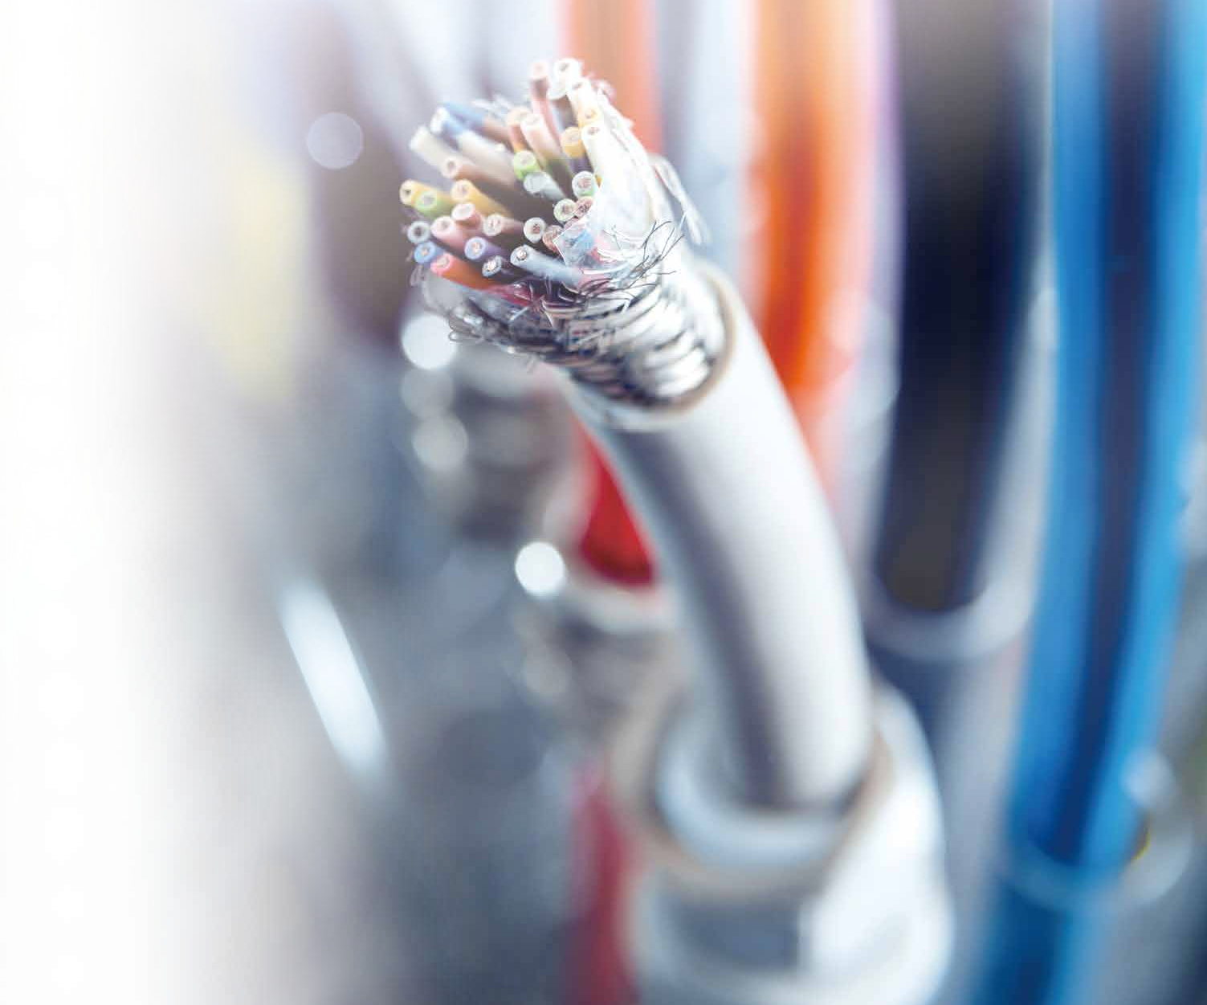
















聯穎科技股份有限公司
法人說明會
111.10.20

Slide 2





簡報大綱
股票代號：3550
Ⅰ.集團概況
Ⅱ.產品開發
Ⅲ.經營實績
Ⅳ.未來發展策略
01

Slide 3

股票代號：3550
Ⅰ.集團概況

Slide 4
公司簡介 Introduction
股票代號：3550
聯穎科技股份有限公司（股票代號：3550）
成立 | 76年4月 | 掛牌 | 99年11月
董事長 | 何鈞銜 | 總部地點 | 新北中和
股本 | NTD 8.75億元 | 集團員工人數 （111.09） | 1,237人
主要產品 | 消費市場用線（P級耐燃HDMI、USB線纜…） 交通用線（車用影像線、汽車環繞系統用線…） 工業控制及自動化用線（機器人用線、耐撓曲線、拖鏈線…） 通信網路傳輸用線（低損失同軸電纜、AISG… ） 醫療用線（醫療床、醫療設備控制線….） 有源光纜（AOC）

Slide 5










公司沿革 Company History
股票代號：3550
1987
1991
1992
1993
聯穎電線廠股份有限公司創立
取得美國UL合格認證
取得加拿大CSA合格認證
獲投審會核准成立子公司生力電子（
深圳）有限公司〔已更名為聯穎電線
電纜（深圳）有限公司〕
2007
2006
2004
1999
登錄為興櫃公司
辦理股票公開發行
獲投審會核准成立子公司昆山凱穎電子有限公司及惠勝塑膠（深圳）有限公司
總公司遷入新北市中和區辦公室
2010
2015
2017
2019
2020-2022
台灣證券交易所掛牌上市（代號3550 ）
取得 IEC 60332
燃燒等級認證
成立波蘭業務
辦事處
成立台北樹林廠
成立江西三廠
04

Slide 6














全球營運據點Global Operations
股票代號：3550
聯穎集團總部在新北市
原料事業群
線纜事業群
成品事業群
萬福塑膠（深圳）有限公司
惠勝塑膠（深圳）有限公司
嘉森塑膠（深圳）有限公司
百鴻電線（深圳）有限公司
吳江市萬豐塑膠有限公司
嘉森新材料（安福）有限公司
百鴻金屬科技（安福）有限公司
源富聯穎科技（深圳）有限公司
新雅電線電纜（深圳）有限公司
深圳聯穎通訊有限公司
昆山廣穎電線有限公司
源富聯穎科技（深圳）有限公司東莞分公司
聯穎科技（安福）有限公司
昆山凱穎電子有限公司
05
03

Slide 7






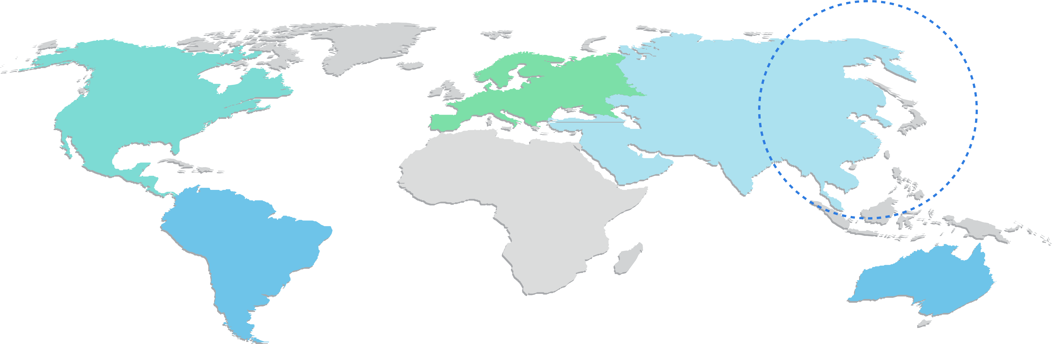







全球足跡Global Footprint
股票代號：3550
全球供應
足跡遍佈全球
廣東、江蘇、江西、新北
生產基地
台灣 新北市
總部地點
歐洲
昆山
吳江
中東
北美洲
亞洲
安福
新北
深圳
非洲
南美洲
大洋洲
06

Slide 8
股票代號：3550
Ⅱ.產品開發

Slide 9
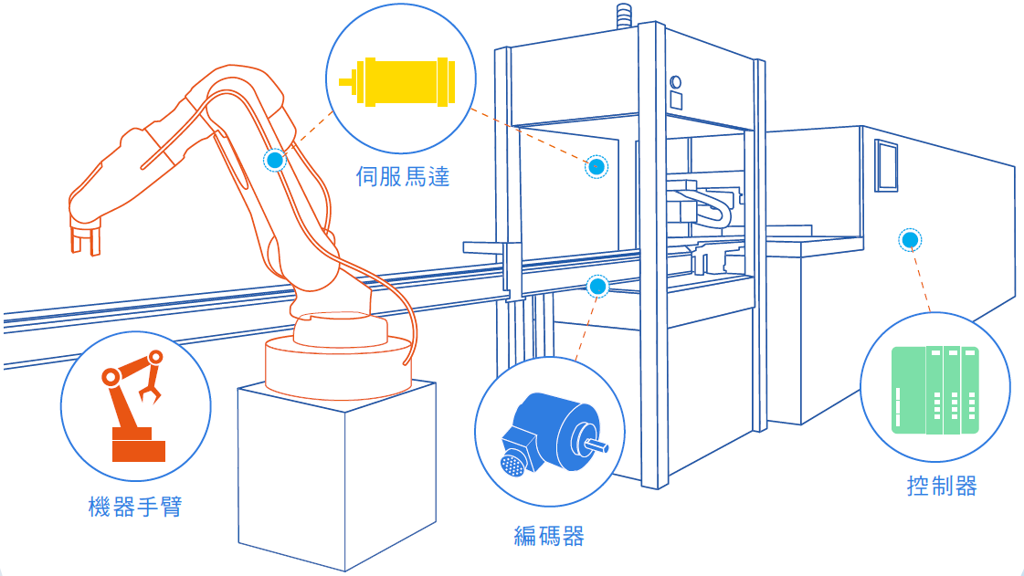
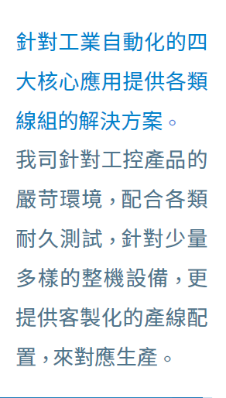
工控產品
股票代號：3550

Slide 10
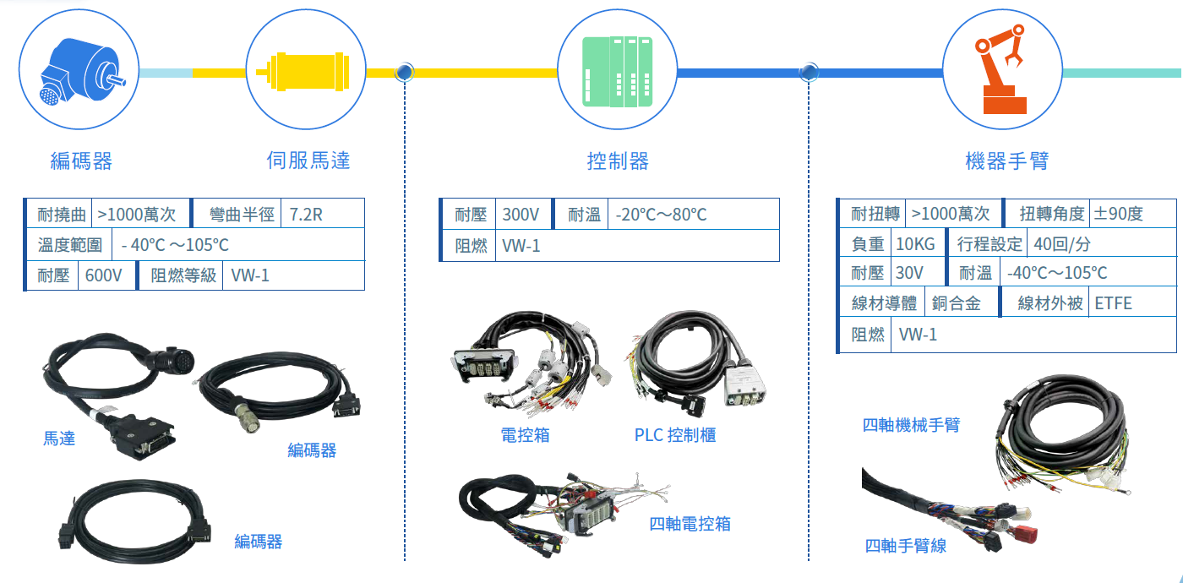

工控產品
股票代號：3550
09

Slide 11
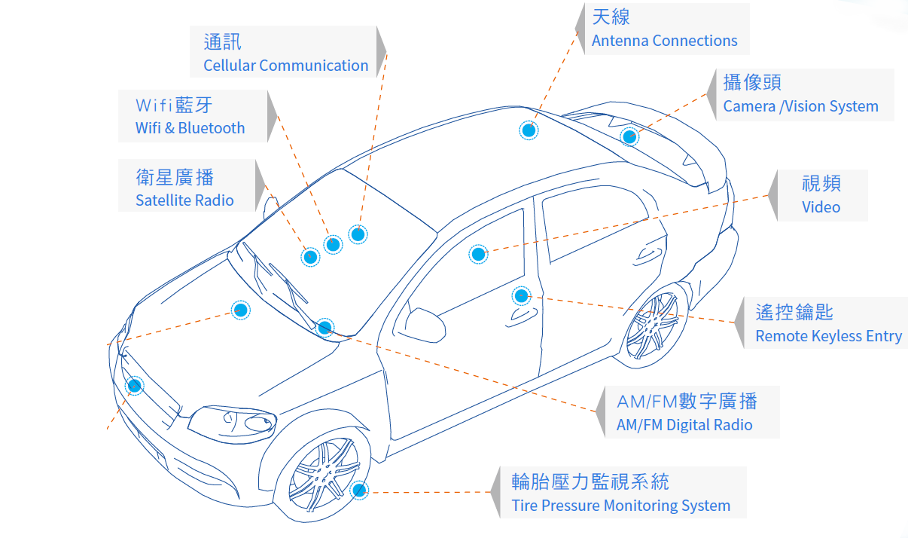
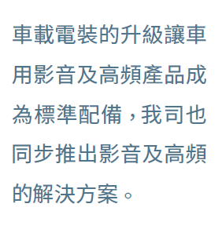


汽車產品
股票代號：3550
無線/車輛通信
DSRC/Vehicle to Vehicle Communication

Slide 12
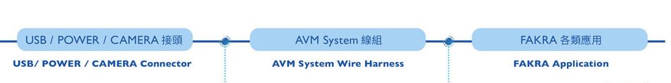
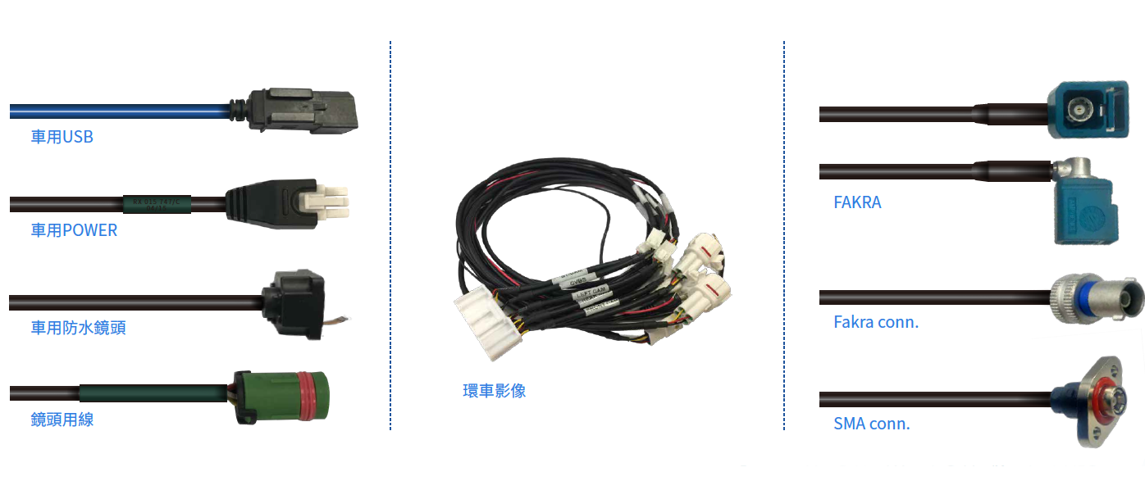
汽車產品
股票代號：3550
11

Slide 13
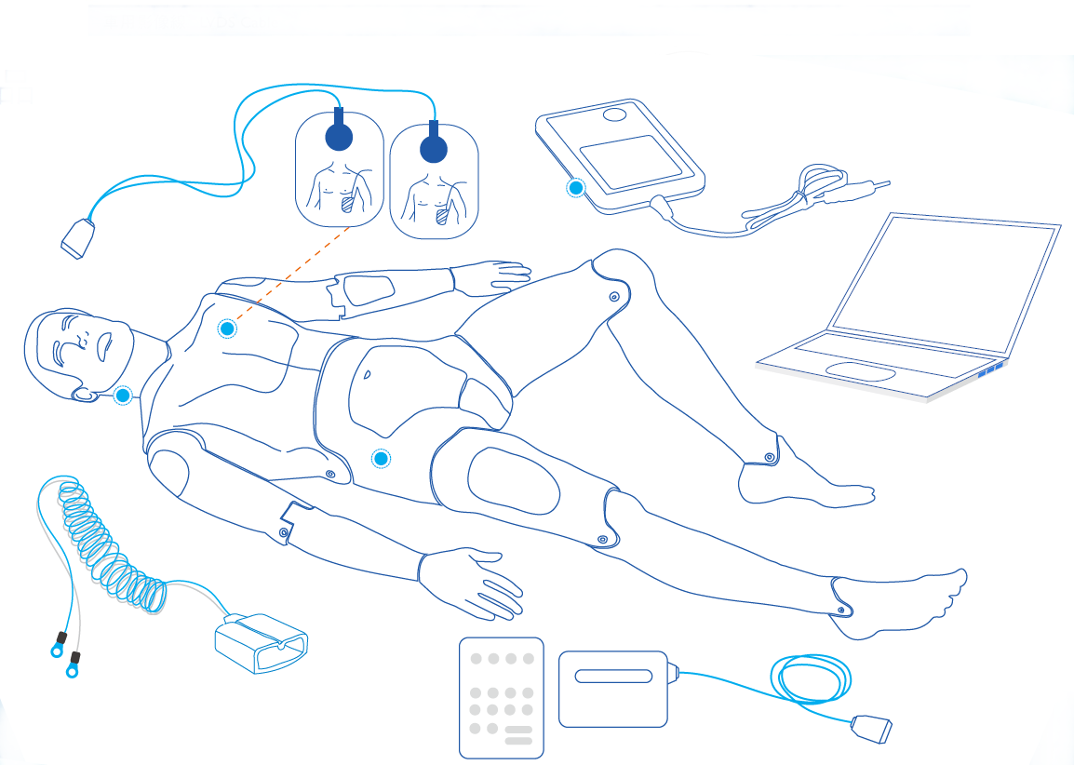
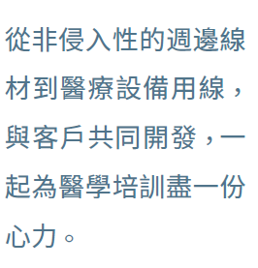
醫療產品
股票代號：3550

Slide 14
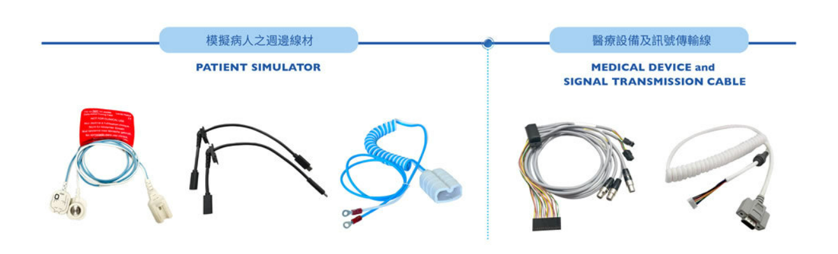
醫療產品
股票代號：3550
13

Slide 15
股票代號：3550
Ⅲ.經營實績
14

Slide 16
營運概況-合併簡易損益表
股票代號：3550
單位：新台幣佰萬元
項目 | 111年H1 |  | 110年H1 |  | YoY | 110年度
 | 金額 | % | 金額 | % | % | 金額 | %
銷貨收入 | 2,165.28 | 100 | 2,404.66 | 100 | (10) | 4,849.63 | 100
營業毛利 | 344.94 | 16 | 432.41 | 18 | (20) | 799.87 | 17
營業費用 | 346.53 | 16 | 331.80 | 14 | 4 | 672.40 | 14
營業淨利 | (1.59) | - | 100.61 | 4 | (102) | 127.47 | 3
稅前淨利 | 13.92 | 1 | 112.08 | 5 | (88) | 141.90 | 3
本期（年度）淨利 | 5.06 | - | 76.13 | 3 | (93) | 82.08 | 2
本期（年度）淨利歸屬於母公司業主 | 6.35 | - | 76.02 | 3 | (92) | 81.82 | 2
基本EPS（元） | 0.07 |  | 0.87 |  |  | 0.93

Slide 17
二年度產品應用別營收比率
股票代號：3550

Slide 18
近五年H1合併營收、毛利及獲利概況
股票代號：3550

Slide 19
股票代號：3550
Ⅳ.未來發展策略

Slide 20
股票代號：3550
Q&A

Slide 21


THANK YOU
Copartner Technology Corporation
www.copartner.com.tw

